Slide 1






GIỚI THIỆU
TỈ SỐ
Trang 146

Slide 2


KHÁM PHÁ

Slide 3




Ví dụ 1: Một đội xe có 5 xe tải và 7 xe khách.
5 xe
Số xe tải :
7 xe
Số xe khách :
Ta nói :
Tỉ số của số xe tải và số xe khách là 5 : 7 hay $\frac{5}{7}$
Tỉ số này cho biết số xe tải bằng $\frac{5}{7}$ số xe khách.
Tỉ số của số xe khách và số xe tải là 7 : 5 hay $\frac{7}{5}$
Tỉ số này cho biết số xe khách bằng $\frac{7}{5}$ số xe tải.

Slide 4
Ví dụ 2:
Số thứ nhất | Số thứ hai | Tỉ số của số thứ nhất và số thứ hai
5 | 7
3 | 6
a | b (khác 0)
5 : 7 hay
3 : 6 hay
a : b hay
Ta nói rằng: Tỉ số của a và b là a : b hay $\frac{a}{b}$ (b khác 0)

Slide 5
LUYỆN TẬP

Slide 6

Bài 1: Viết tỉ số của a và b, biết:
a = 2
b = 3
b) a = 7
b = 4
c) a = 6
b = 2
d) a = 4
b = 10

Slide 7
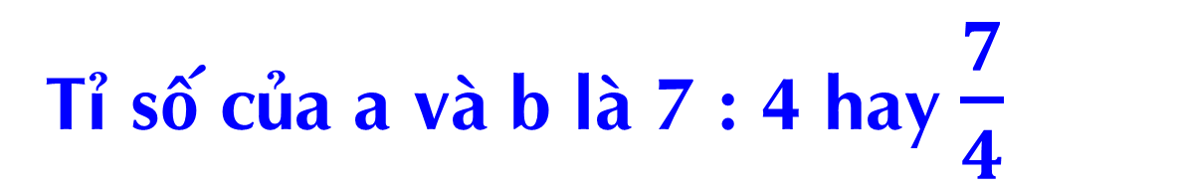
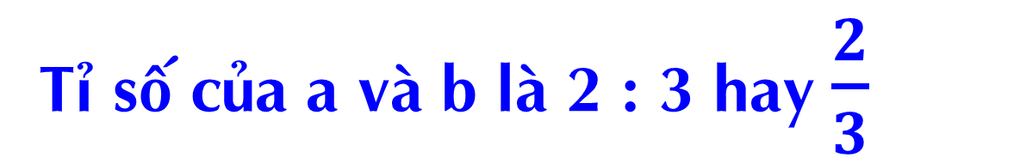
Bài 1: Viết tỉ số của a và b, biết:
a = 2
b = 3
Tỉ số của a và b là 2 : 3 hay $\frac{2}{3}$
b) a = 7
b = 4
Tỉ số của a và b là 7 : 4 hay $\frac{7}{4}$

Slide 8
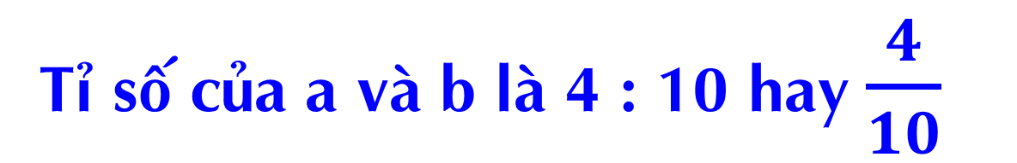

Bài 1: Viết tỉ số của a và b, biết:
c) a = 6
b = 2
Tỉ số của a và b là 6 : 2 hay $\frac{6}{2}$
d) a = 4
b = 10
Tỉ số của a và b là 4 : 10 hay $\frac{4}{10}$

Slide 9










Bài 2: Trong một tổ có 5 bạn trai và 6 bạn gái:
a) Viết tỉ số của số bạn trai và số bạn của cả tổ.
b) Viết tỉ số của số bạn gái và số bạn của cả tổ.

Slide 10









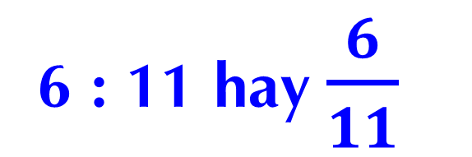

Bài giải
Số học sinh của cả tổ là: 5 + 6 = 11 (bạn)
a) Tỉ số của số bạn trai và số bạn của cả tổ là:
5 : 11 hay $\frac{5}{11}$
b) Tỉ số của số bạn gái và số bạn của cả tổ là:
6 : 11 hay $\frac{6}{11}$

Slide 11
CỦNG CỐ

Slide 12

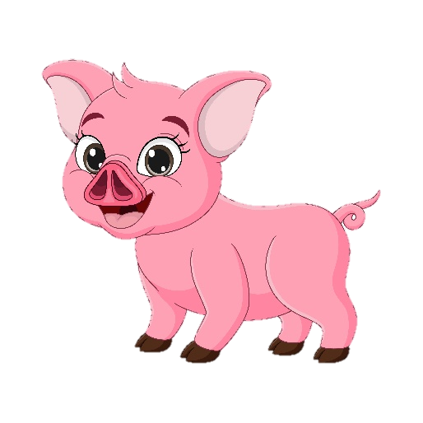



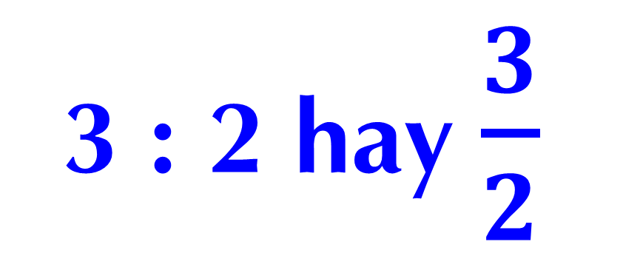
Tỉ số của số heo và số gà:
3 : 2 hay $\frac{3}{2}$

Slide 13


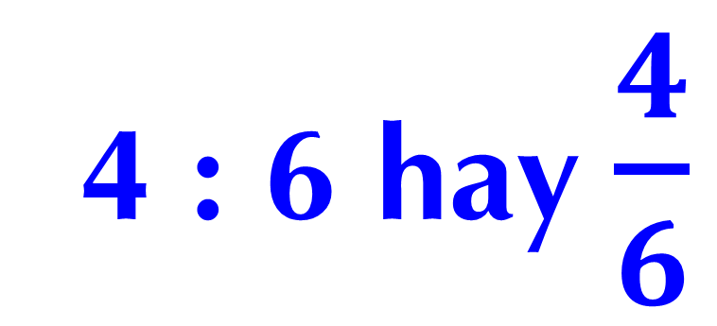
Tỉ số của số hoa hồng và số hoa cúc:
4 : 6 hay $\frac{4}{6}$

Slide 14


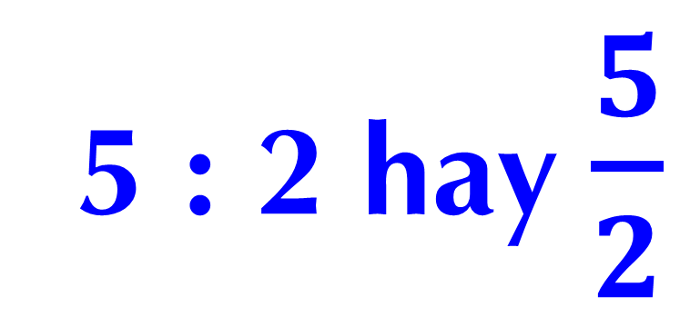
Tỉ số của số cặp đỏ và số cặp xanh:
5 : 2 hay $\frac{5}{2}$

Slide 15


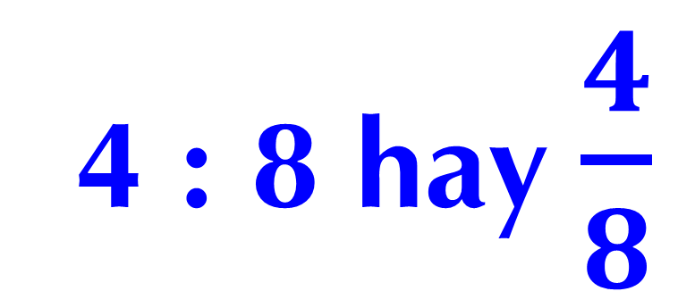
Tỉ số của số bút chì và số bút bi:
4 : 8 hay $\frac{4}{8}$

Slide 16



DẶN
DÒ
Hoàn thành bài tập 1,3
Chuẩn bị bài sau

Slide 17
Tạm biệt các bạn !

